Slide 1
Bases de datos
Hecho por:
Jairo Soler Reyes
Xu David Wei

Slide 2
TABLA DE CONTENIDOS
1
4
2
5
3
6
ARQUITECTURA Y GESTIÓN DE BBDD.
INTRODUCCIÓN.
SISTEMAS LÓGICOS DE ALMACENAMIENTO Y EVOLUCIÓN.
LEY DE PROTECCIÓN DE DATOS.
CLASIFICACIÓN DE LAS BBDD.
BIG DATA E INTELIGENCIA DE NEGOCIOS.

Slide 3
1
Introducción

Slide 4
PROPÓSITO DEL TRABAJO
Entender y saber explicar los distintos elementos que hay dentro de las bases de datos, haciendo énfasis en la parte raíz de cada elemento de modo que se puedan conectar entre ellos de manera coherente.

Slide 5
PLANIFICACIÓN Y METODOLOGÍA DE TRABAJO
Planificación del trabajo (30 min)
Búsqueda y preparación del temario individual (3h 30 min)
Jairo Soler:
Introducción (30 min)
(Sistemas Lógicos de Almacenamiento y Evolución (1 h )
Bibliografía y Referencia (30 min)
Clasificación de las Bases de Datos (1,5h)
David Wei:
LPD (1h 30 min)
Big Data (2h)
Arquitectura y Gestión de Bases de Datos (2h)
Crear la presentación conectando los temarios de cada uno. (30 min)
Explicación a los otros miembros del temario investigado (1h)

Slide 6
2
Sistemas Lógicos de Almacenamiento y Evolución

Slide 7
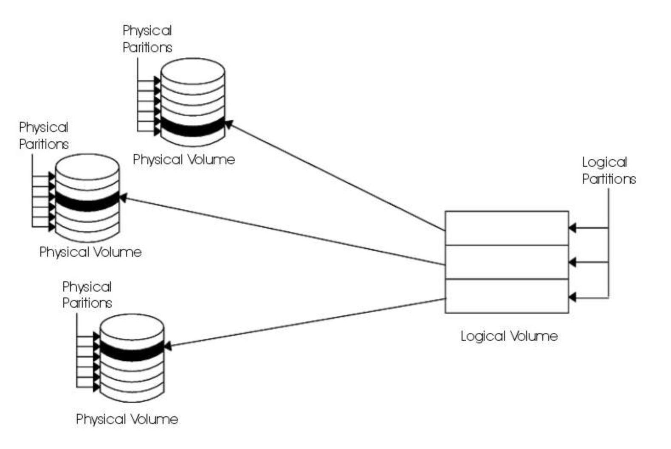
¿QUÉ SON?

Slide 8
LÍNEA TEMPORAL DE LOS DISPOSITIVOS DE ALMACENAMIENTO
1725
1948
1956
1967
1979
1996
2005
Tarjetas Perforadas - Primer sistema.
Memoria RAM - Almacena instrucciones de programación de uso frecuente, ligero aumento de velocidad.
Disco Duro.
Diskette - Almacena datos de tipo magnético, para trasladar información de un pc a otro.
CD-ROM - Almacena y lee información en una gran cantidad.
Dispositivo USB - Extraíble, portátil.
Almacenamiento en la nube - Internet, cantidad infinita de almacenamiento de datos de usuario.

Slide 9
3
Clasificación de las Bases de Datos

Slide 10
Clasificación de las Bases de Datos
CENTRALIZADAS/
DISTRIBUIDAS
TOPOLOGÍA
(Según el Modelo de
Datos)
(Según la Ubicación de la Información)

Slide 11
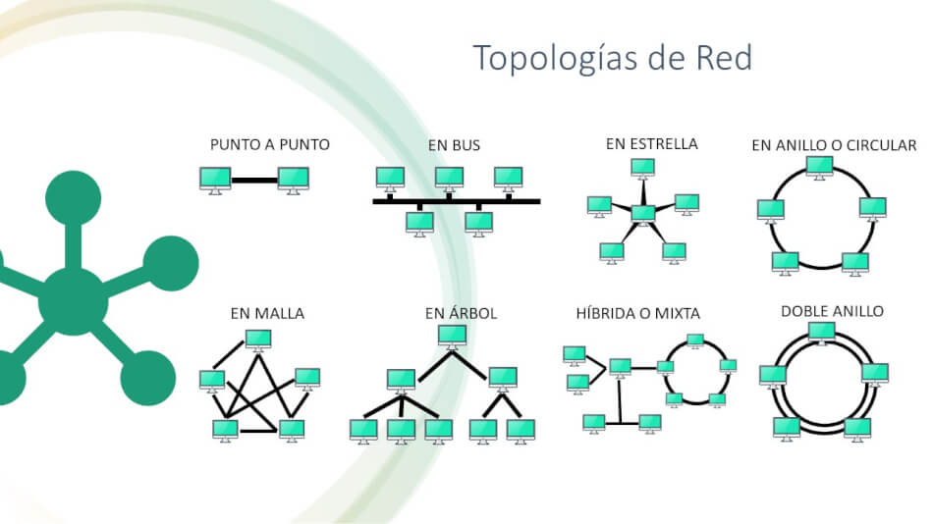

Slide 12
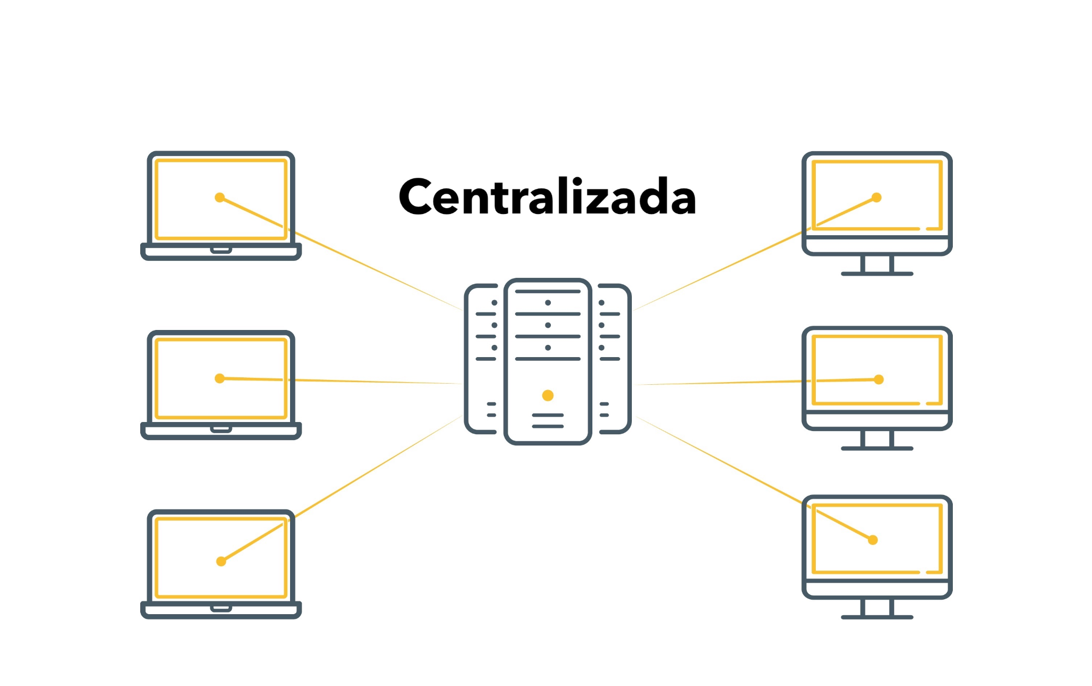

Slide 13
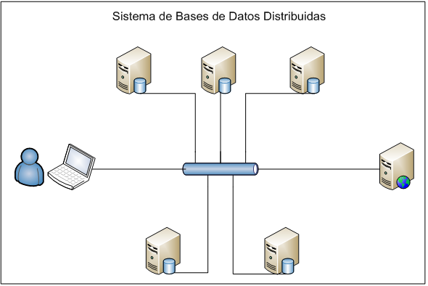

Slide 14
4
Arquitectura y Gestión de Bases de Datos

Slide 15
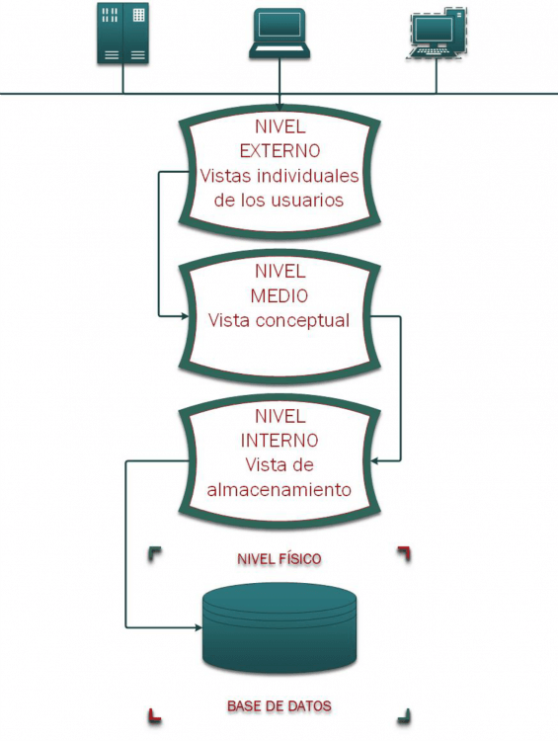
Arquitectura de 3 Niveles

Slide 16
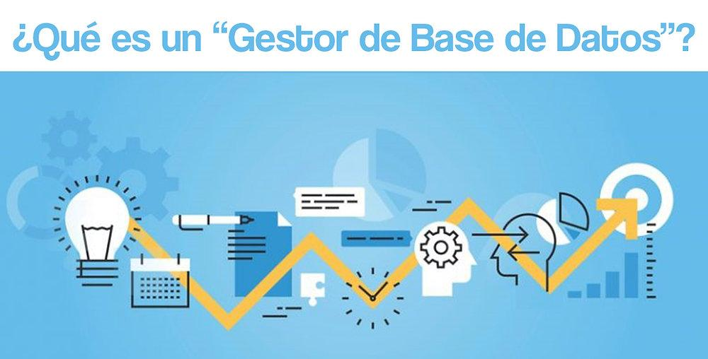

Slide 17
Elementos de un SGBD
Procesador de consultas
Motor de base de datos
Optimizador de consultas
Gestor de transacciones
Diccionario de datos
Herramientas de administración
Lenguaje de datos

Slide 18
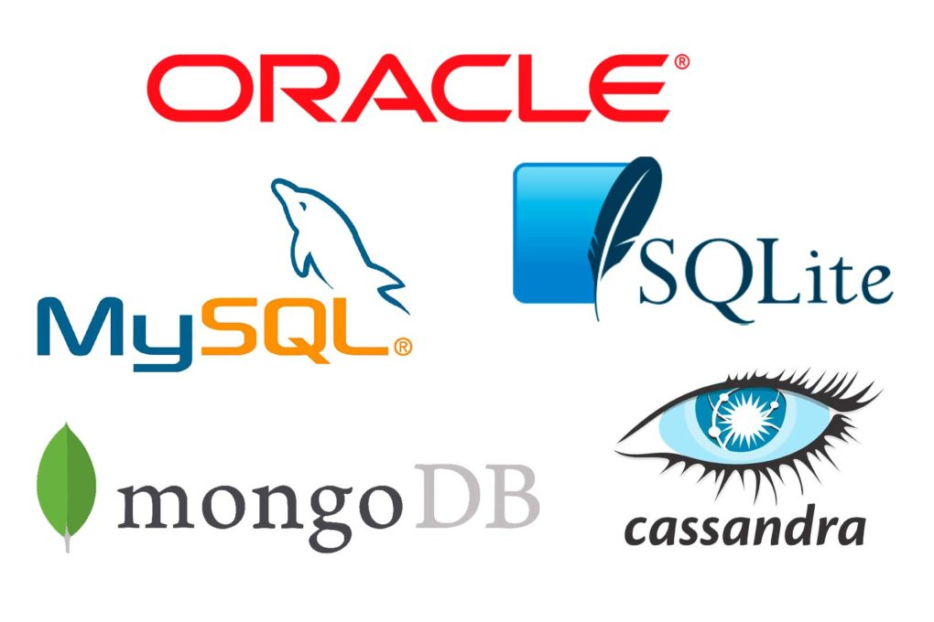
Ejemplos

Slide 19
5
Ley de Protección de Datos

Slide 20
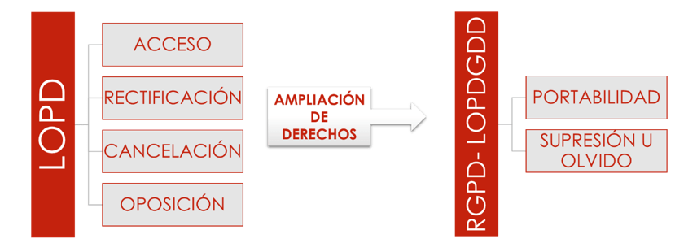
Un poco de Historia

Slide 21
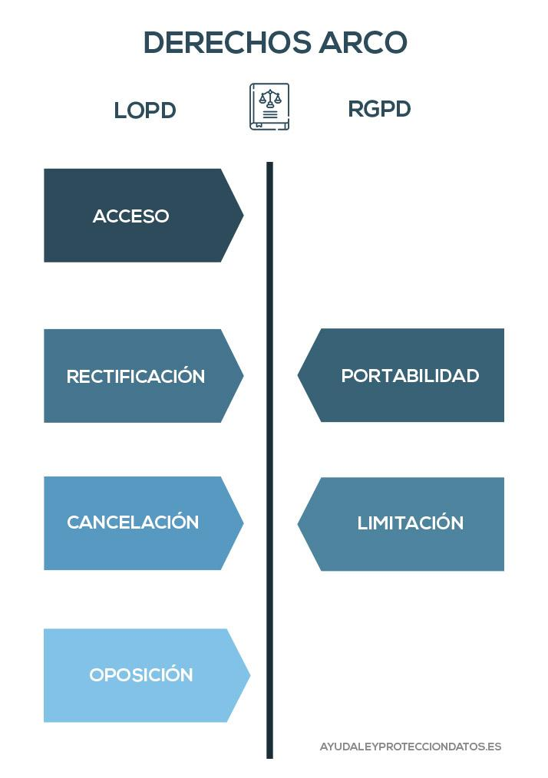
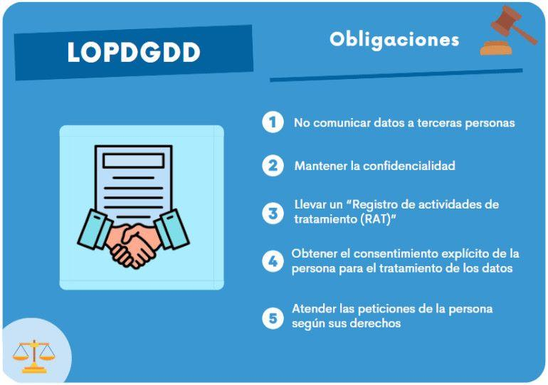
Derechos y Obligaciones

Slide 22
6
Big Data e Inteligencia de Negocios

Slide 23
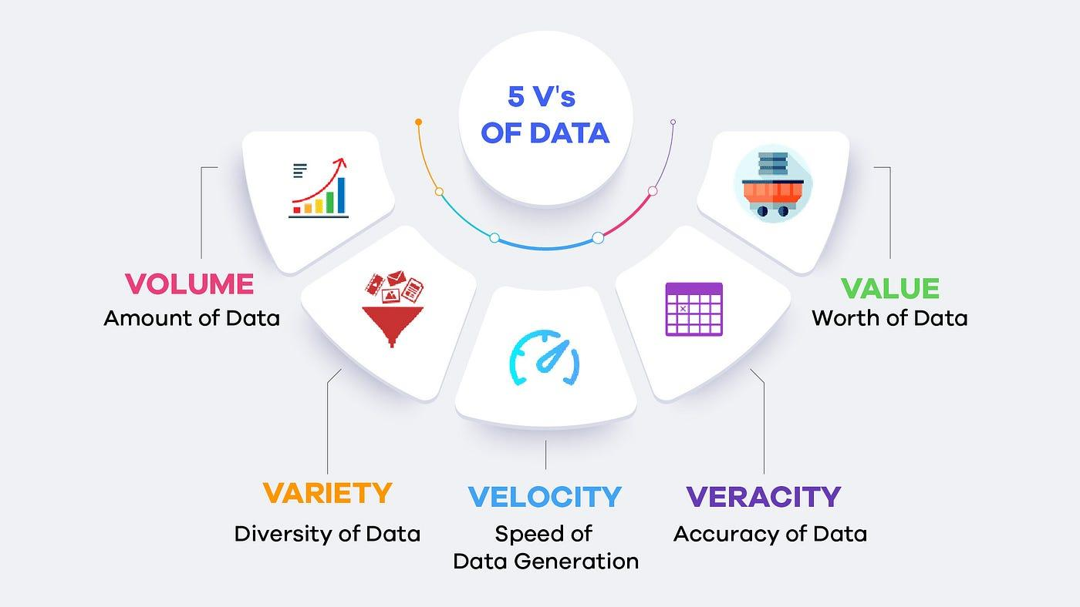
Concepto : Las 5 ‘V’

Slide 24
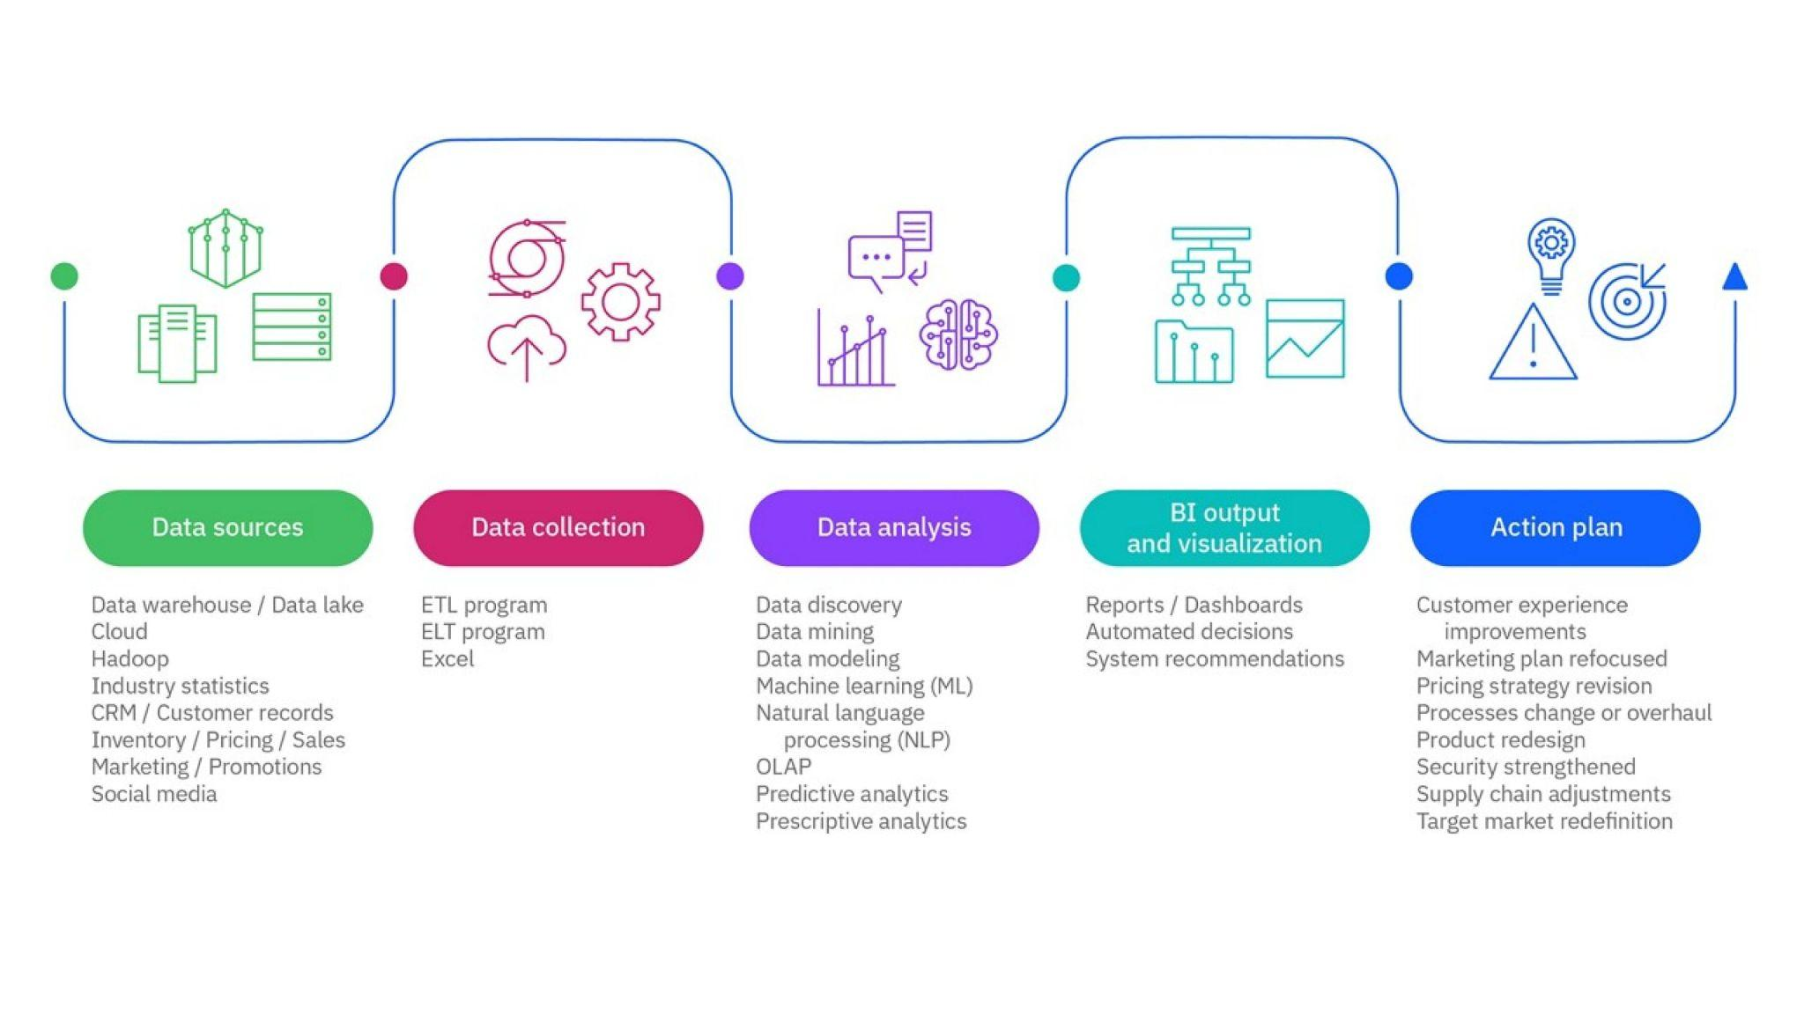
Business Intelligence

Slide 25
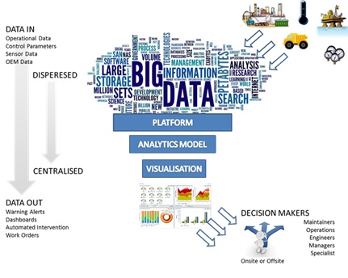
Relación BBDD, Big Data y la toma de decisiones

Slide 26
7
Bibliografía y Referencias

Slide 27
JAIRO
https://imgv2-2-f.scribdassets.com/img/document/609733005/original/87d09e8d79/1?v=1 (Sistemas Lógicos de Almacenamiento y Evolución)
https://coda.io/@maria-perez/tema-1-bbdd (Sistemas Lógicos de Almacenamiento y Evolución)
https://fernandoarciniega.com/wp-content/uploads/Topologias-de-Red-Fernando-Arciniega-Blog.jpg (Clasificación de las bases de datos)
https://www.tecnologias-informacion.com/centralizada.jpeg (Clasificación de las bases de datos)

Slide 28
David
https://es.wikipedia.org/wiki/Arquitectura_ANSI-SPARC (Arquitectura en 3 Niveles (ANSI/SPARC))
https://es.wikipedia.org/wiki/Sistema_de_gesti%C3%B3n_de_bases_de_datos (SGBD)
https://forlopd.es/cuales-son-las-diferencias-entre-lopd-rgpd-y-lopdgdd/ (LOPDGDD)
https://www.boe.es/buscar/pdf/2018/BOE-A-2018-16673-consolidado.pdf (LOPDGDD)
https://postgrado.ucsp.edu.pe/articulos/que-es-big-data/#:~:text=El%20big%20data%20(datos%20masivos,o%20procesarlos%20de%20manera%20eficiente. (BIG DATA)
https://www.tableau.com/es-es/business-intelligence/what-is-business-intelligence (BI)
https://universidadeuropea.com/blog/big-data-toma-decisiones/ (TOMA DE DECISIONES)
https://kinesisco.com/la-importancia-del-big-data-para-la-toma-de-decisiones-empresariales/ (TOMA DE DECISIONES)

